Slide 1


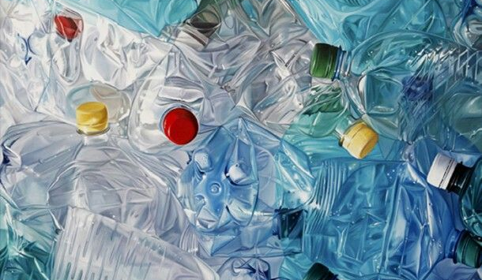




¿CÓMO RECICLAR PLÁSTICOS ADECUADAMENTE?

Slide 2

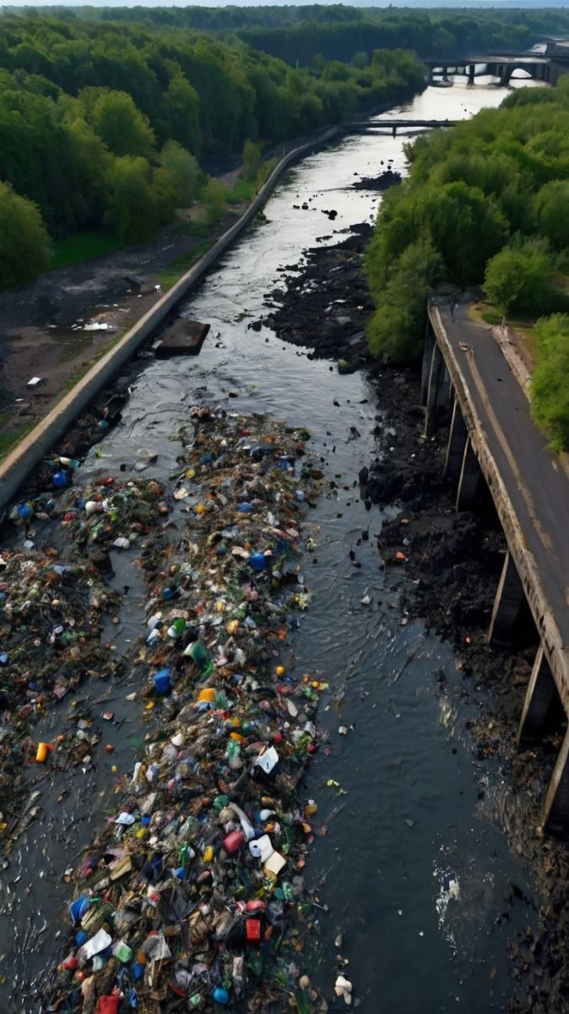
01 - ¿Cuáles son los beneficios del reciclaje?
02 - Clasificación de los plásticos
03 - ¿Cómo reciclar? Veamos algunos pasos...
04 - Errores comunes al reciclar plásticos
05 - ¿Qué puedo hacer para reducir el uso de plásticos?

Slide 3
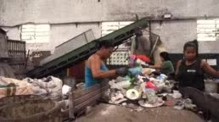
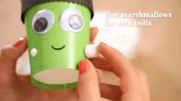
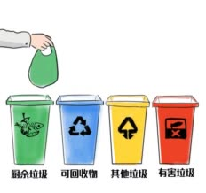
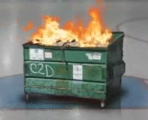
¿Qué significa reciclar?
A) Recolectar y transformar materiales para fabricar nuevos objetos o productos.
B) Volver a utilizar un objeto.
C) Separar la basura en diferentes basureros.
D) Quemar la basura.

Slide 4
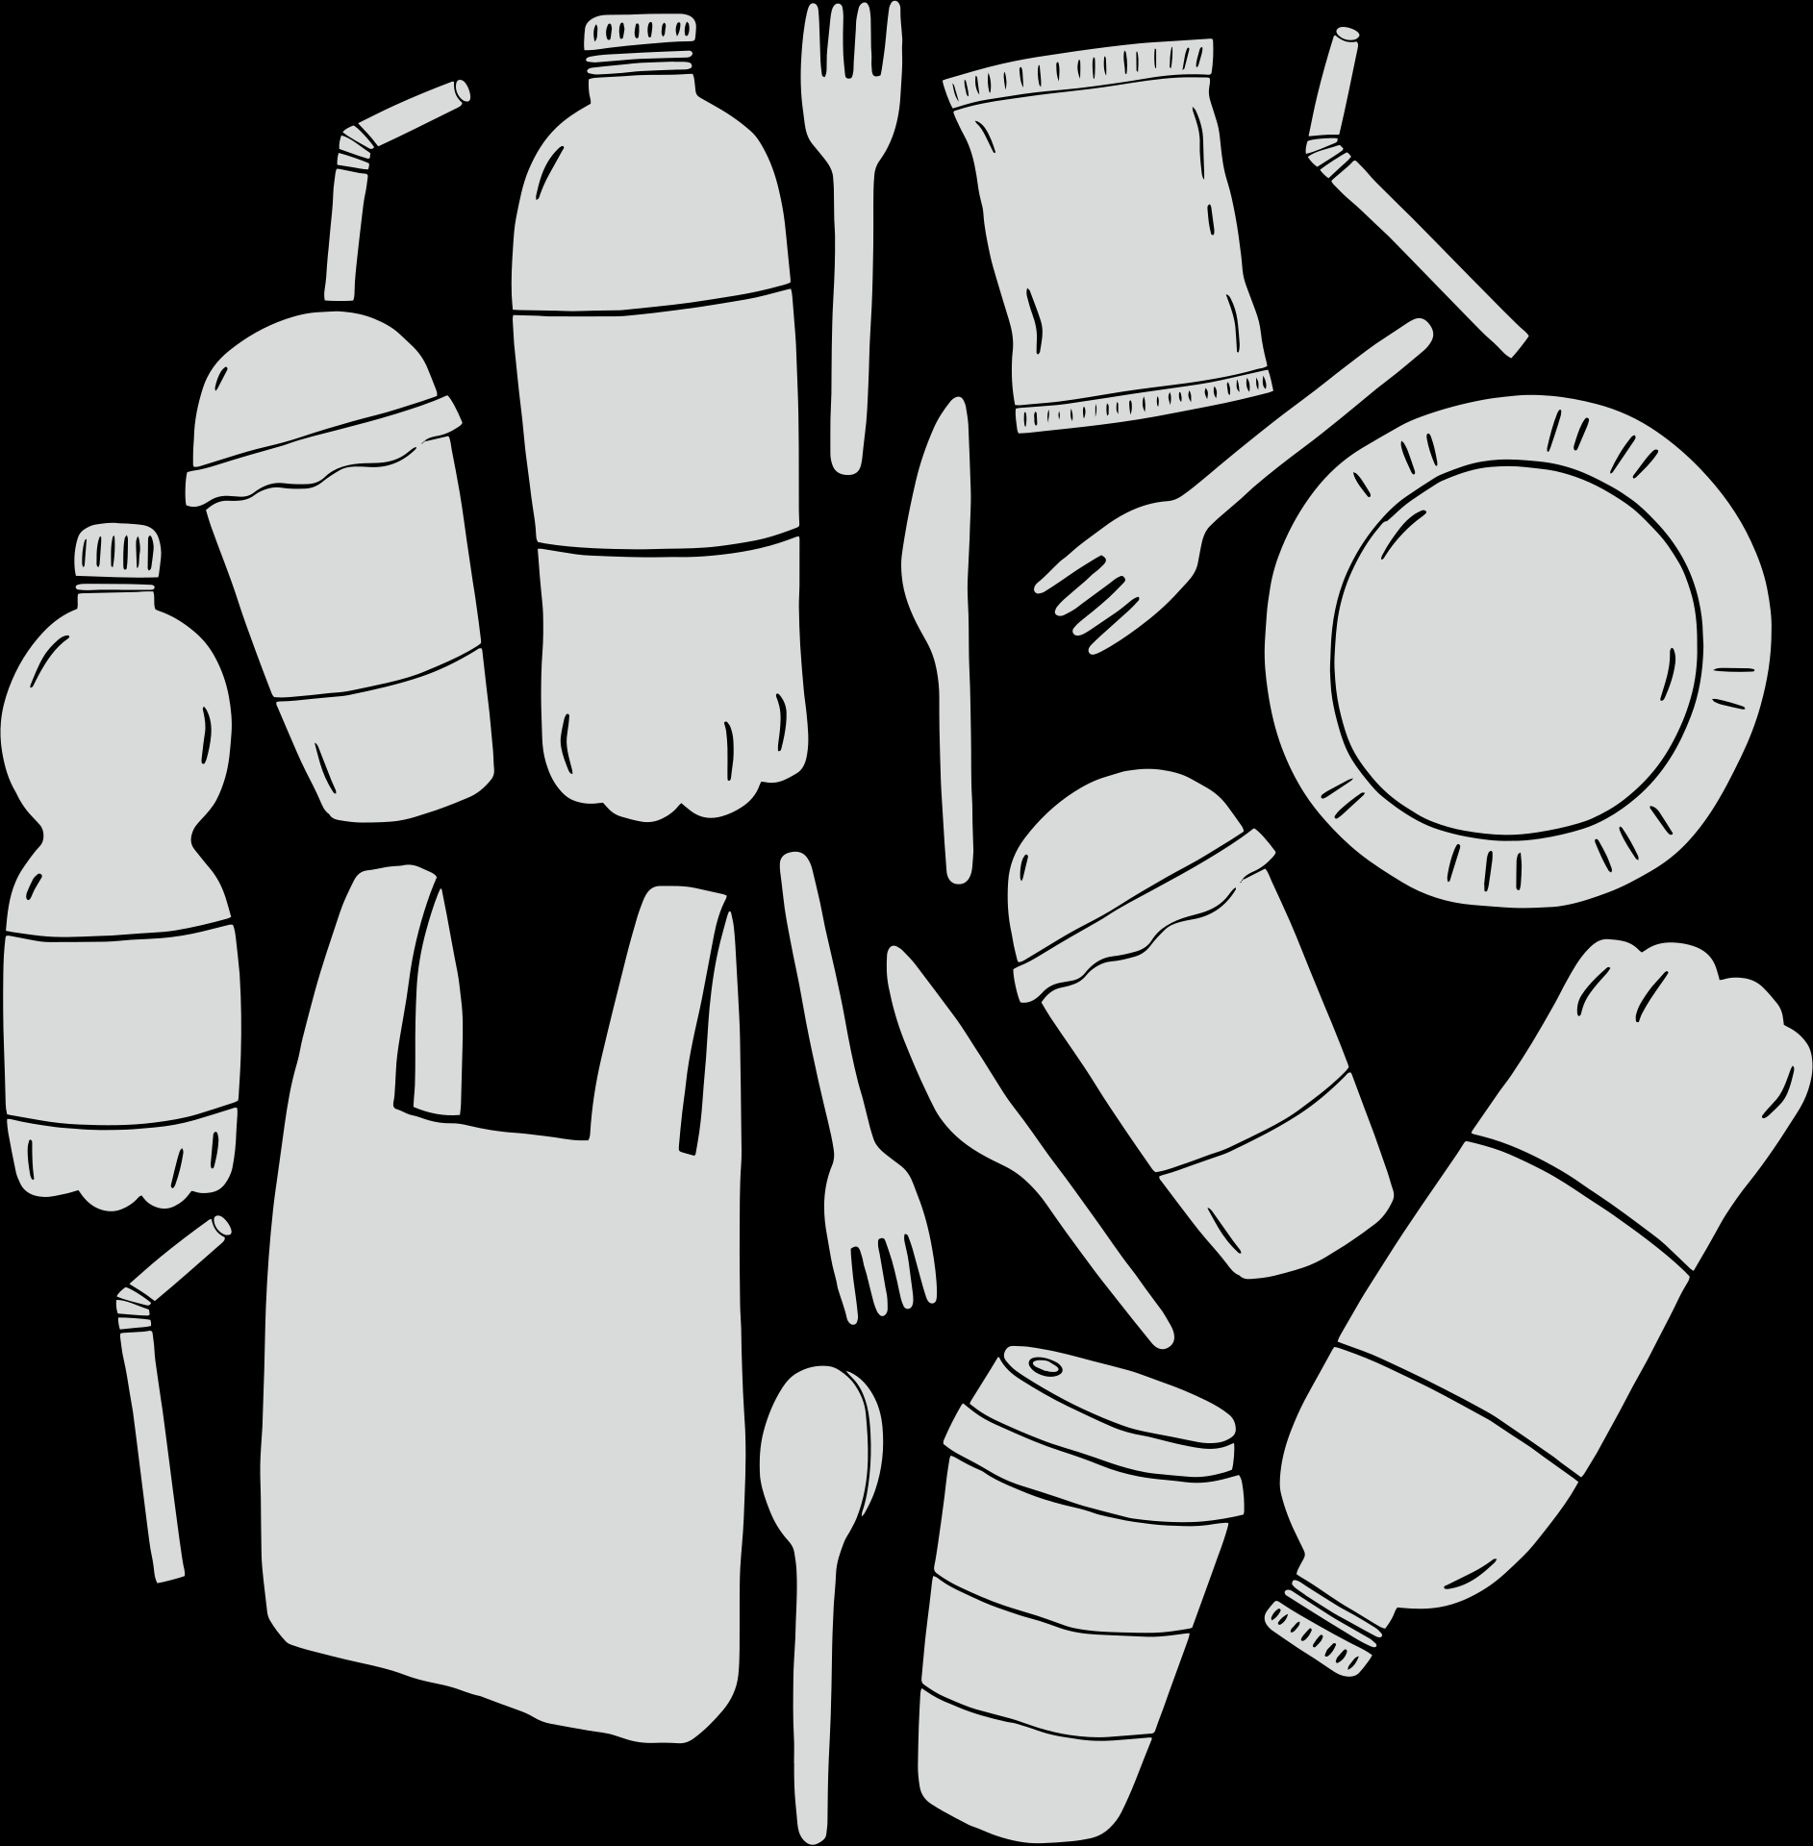
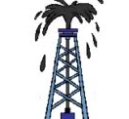
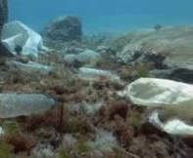
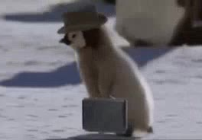
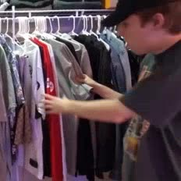

¿CUÁLES SON LOS BENEFICIOS DEL RECICLAJE?
A) Porque genera empleo durante la recolección, clasificación y transformación de residuos
B) Por que se pueden ahorrar recursos naturales como agua, petroleo o minerales.
C) Por que ayuda a reducir la contaminación del aire, agua y suelo.
E) Porque muchos productos que usamos a dirario pueden ser elaborados con materiales reciclados.
D) Porque se necesita menos energía para fabricar productos reciclados.

Slide 5


Y,¿CÓMO IDENTIFICAMOS LOS PLÁSTICOS PARA EL RECICLAJE?

Slide 6

IDENTIFICANDO EL CÓDIGO DE CLASIFICACIÓN DE PLÁSTICOS
1
2
3
4
5
6
7

Slide 7

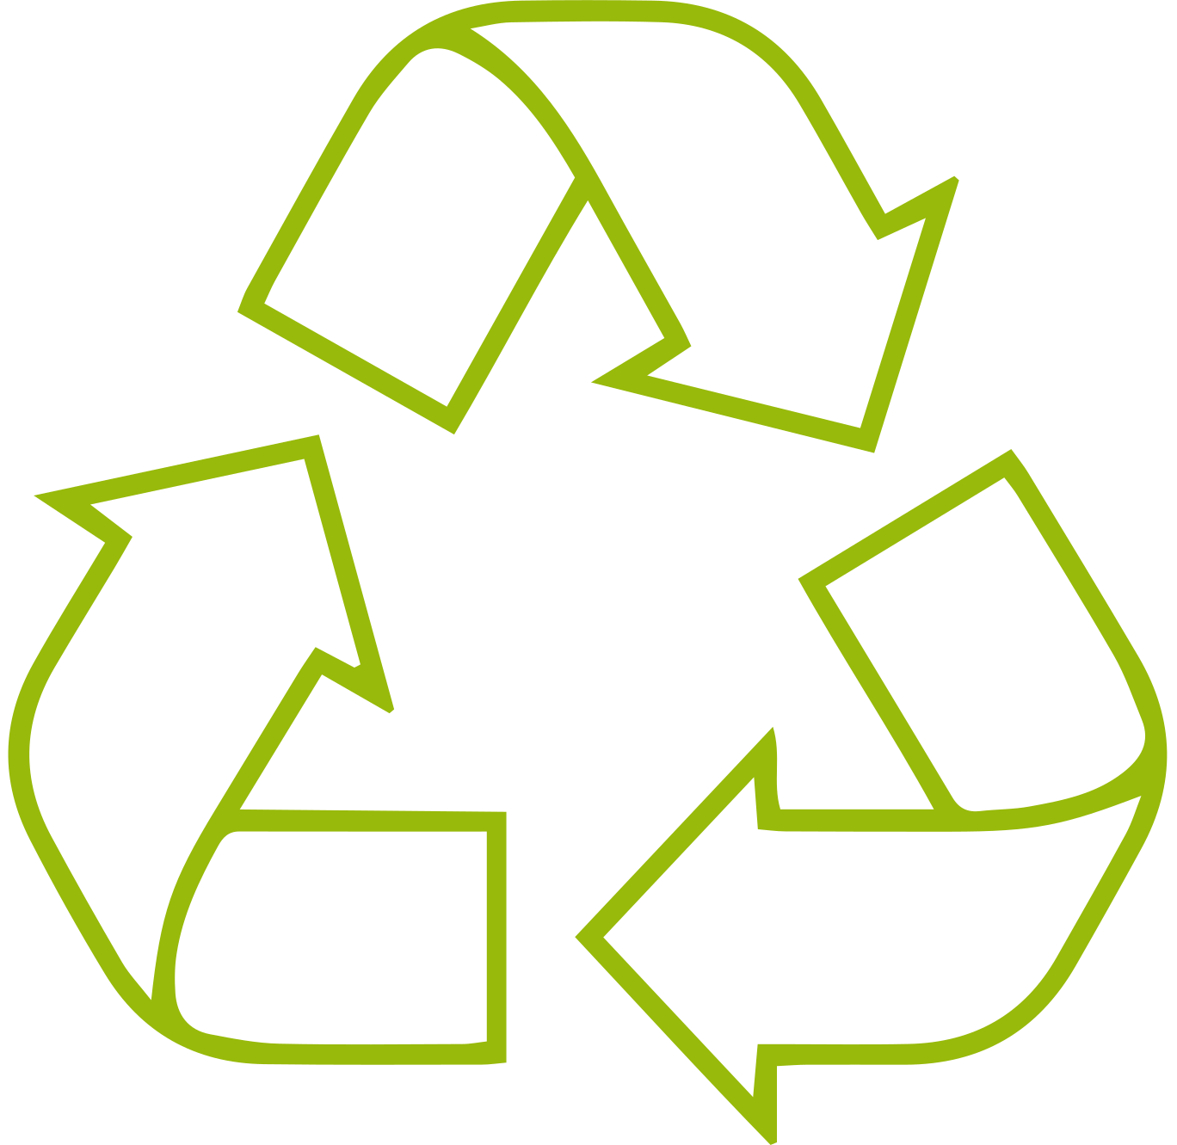

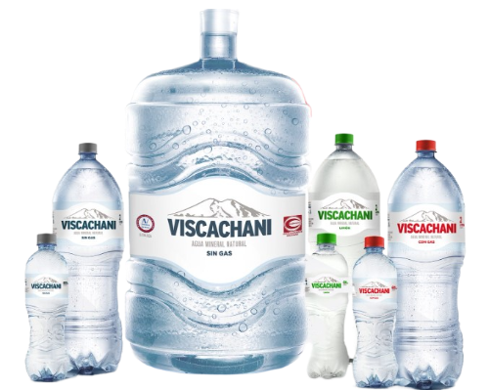
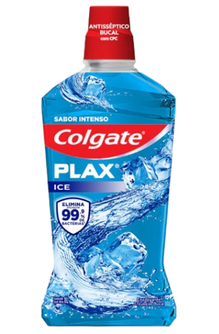
CÓDIGO DE IDENTIFICACIÓN
Envases de alimentos y bebidas
PET
O
PETE
Ligero o liviano.
1
No es caro y es reciclable.
¡CUIDADO!
No usar el recipiente después de su uso o su fecha de expiración.

Slide 8
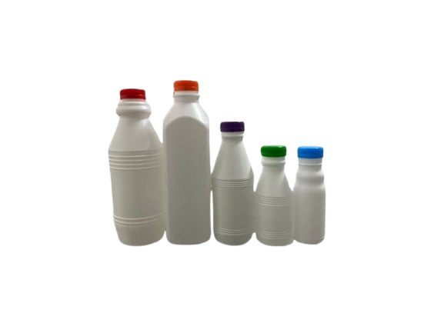
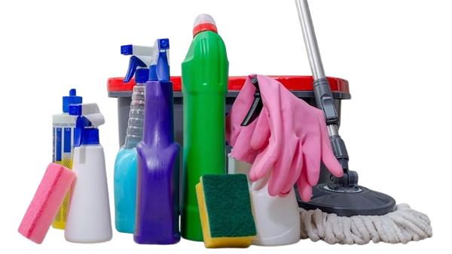
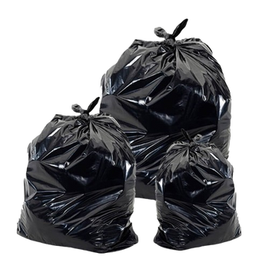
CÓDIGO DE IDENTIFICACIÓN
Envases de alimentos y bebidas
PE
o PEAD
Seguro,económico y resistente
(T, físico, ácidos, disolventes).
2
Plástico un poco opaco.
Reutilizables.
¡CUIDADO!
Evitar la exposición prolongada a altas temperaturas y a ciertos productos químicos

Slide 9
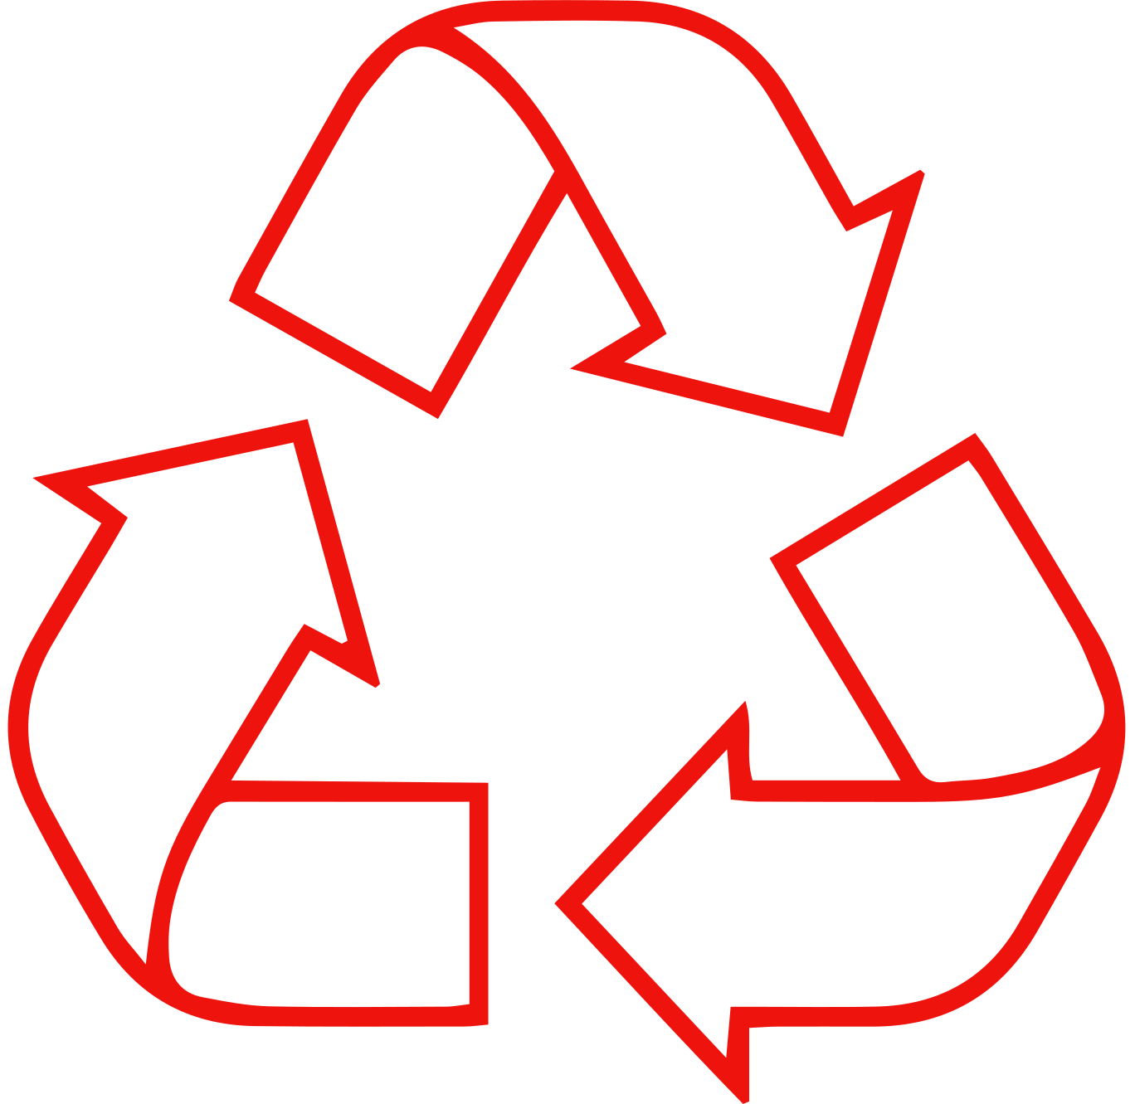
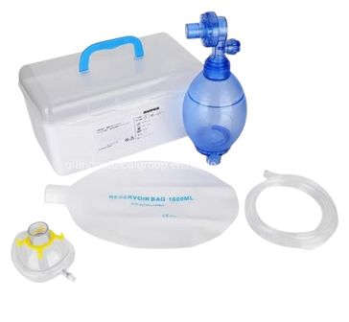
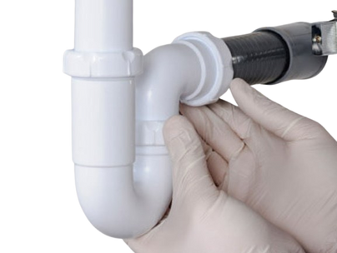
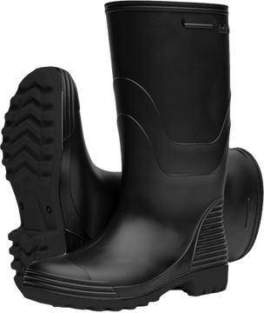
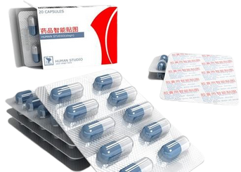
CÓDIGO DE IDENTIFICACIÓN
Cloruro de Polivinilo
3
PVC
Resistente pero difícil de reciclar debido a los aditivos y mezcla con otros materiales.
Puede: liberar toxinas (Cancerígeno, problemas de desarrollo).
¡CUIDADO!
No quemar (genera contaminantes atmosféricos).
No almacenar alimentos (puede eliminar toxinas).
Evita comprar o usar productos con el Nº3.

Slide 10
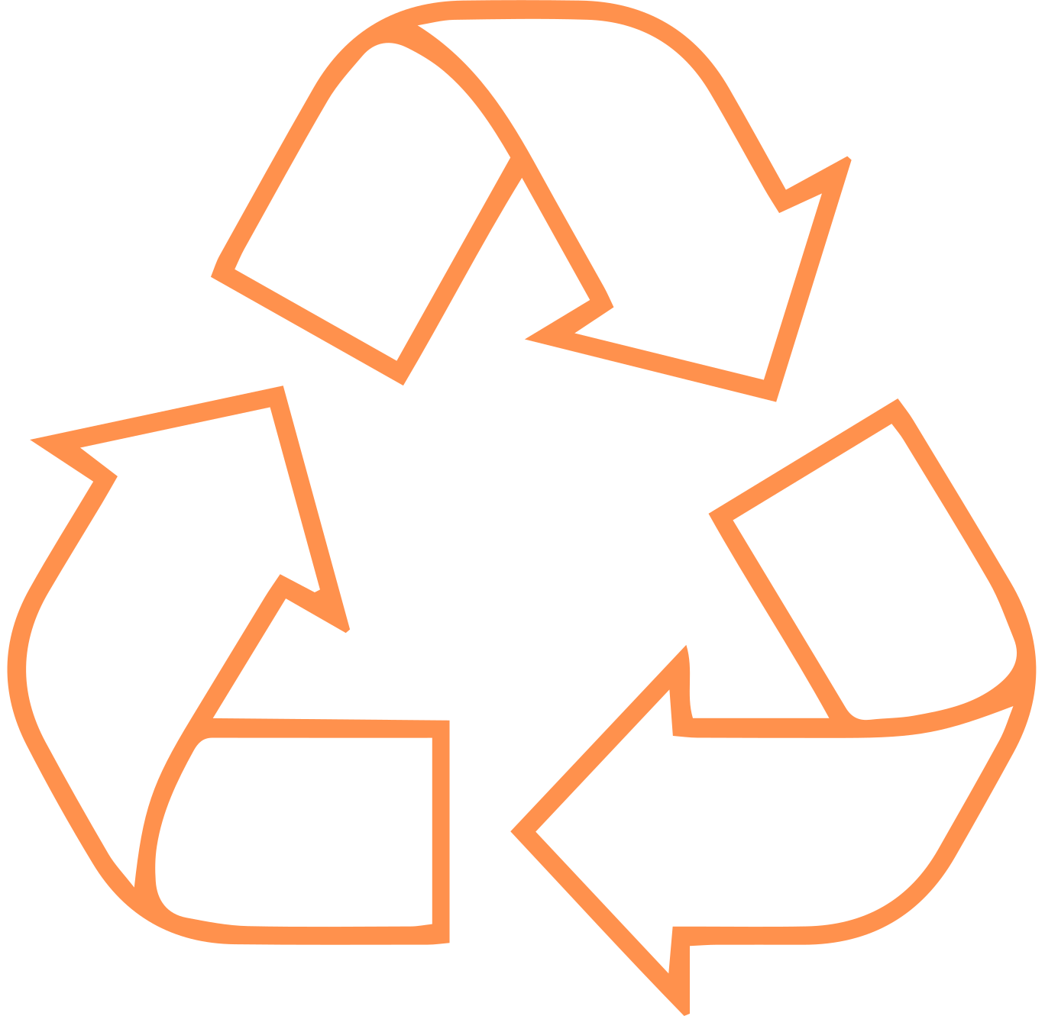
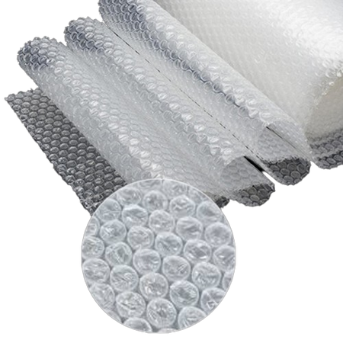
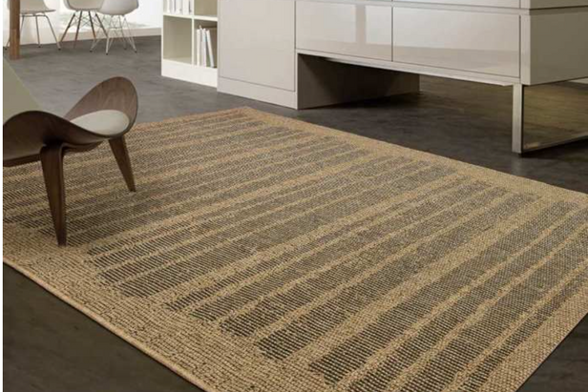
CÓDIGO DE IDENTIFICACIÓN
PEBD
LDPE
Envases de alimentos y bebidas
4
Plástico fuerte, flexible y transparente
Reutilizable y es reciclable.
¡CUIDADO!
No usar el recipiente después de su uso o su fecha de expiración.

Slide 11
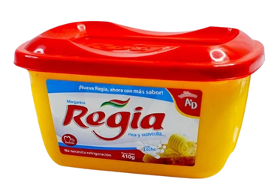
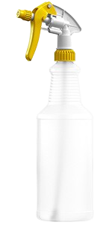
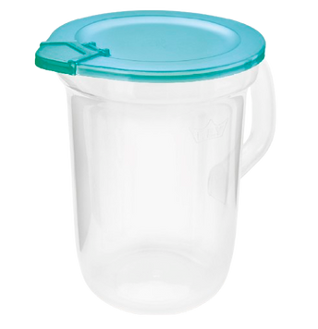
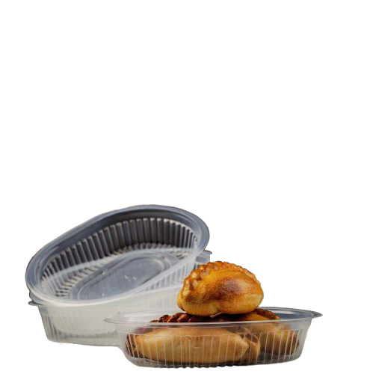
CÓDIGO DE IDENTIFICACIÓN
El plástico más seguro.
Ligero o liviano.
5
PP
No es caro y es reciclable.
Pueden contener líquidos y alimentos calientes.
¡CUIDADO!
No usar el recipiente después de su uso o su fecha de expiración.

Slide 12
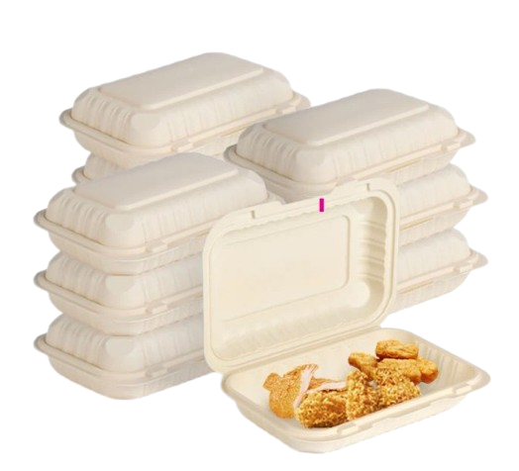
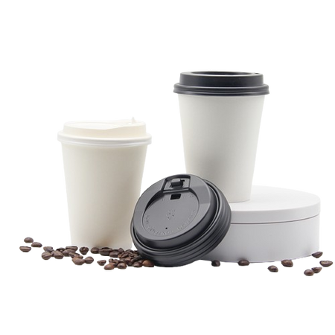
CÓDIGO DE IDENTIFICACIÓN
Livianos, resistentes a golpes y al calor.
PS
6
Difíciles de reciclar: alto impacto al medio ambiente.
Pueden contener sustancias tóxicas.
¡CUIDADO!
Evítalos, pueden ser peligrosos al contener sustancias tóxicas que generan diversos problemas en la salud.

Slide 13
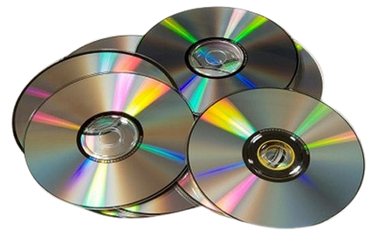

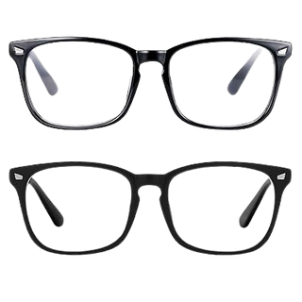
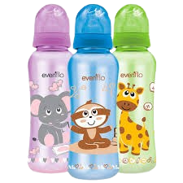
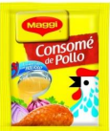
CÓDIGO DE IDENTIFICACIÓN
Plásticos que no se encuentran en la categoría del 1 al 6
OTROS
No reutilizables y no reciclables.
7
Contiene sustancias peligrosas para la salud y el medio ambiente (BPA).
¡CUIDADO!
En lo posible evitar para el uso en alimentos.

Slide 14

¿QUÉ PASOS DEBEMOS SEGUIR PARA RECICLAR EN CASA?

Slide 15
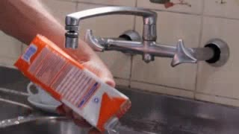
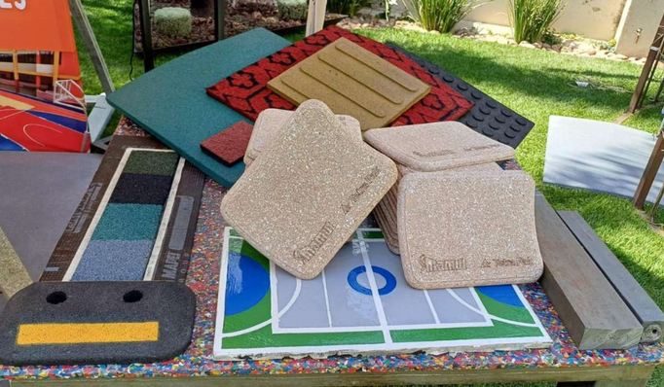
1) Separar y clasificar los plásticos de la basura en tu casa.
2) Lavar los envases, no debe quedar ningún resto de comida o grasa.
3)Depositar en los contenedores correctos, entregarlos a los ecorecolectores/as o centros de acopio
4)Transformar el plástico en productos nuevos

Slide 16
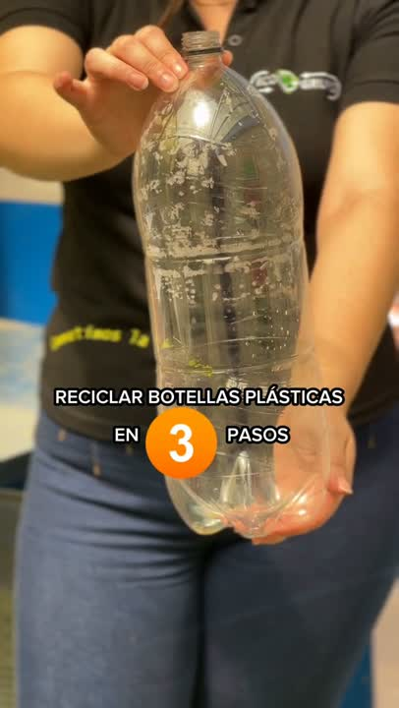
Pasos a seguir para disponer las botellas de plástico.

Slide 17
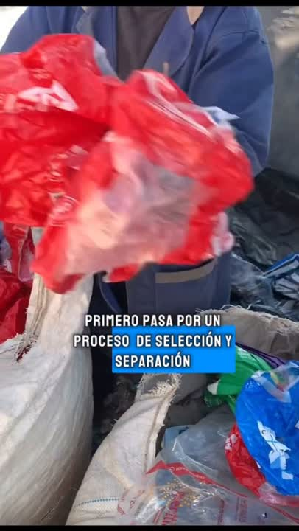
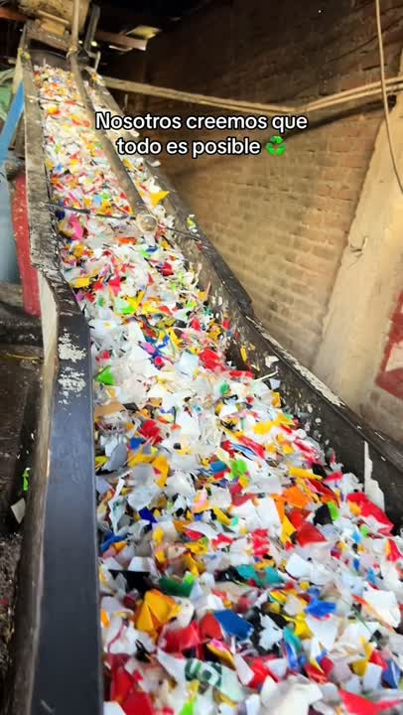
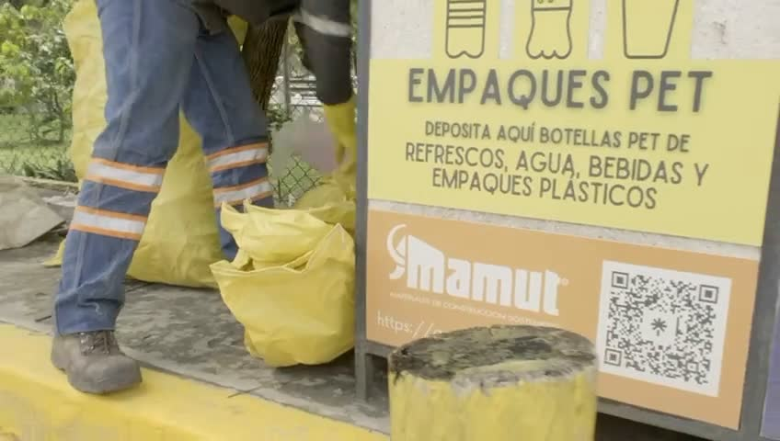
Mamut
Bioplast Bolivia
Eco Grupo Bolivia

Slide 18

ERRORES COMÚNES AL RECICLAR

Slide 19
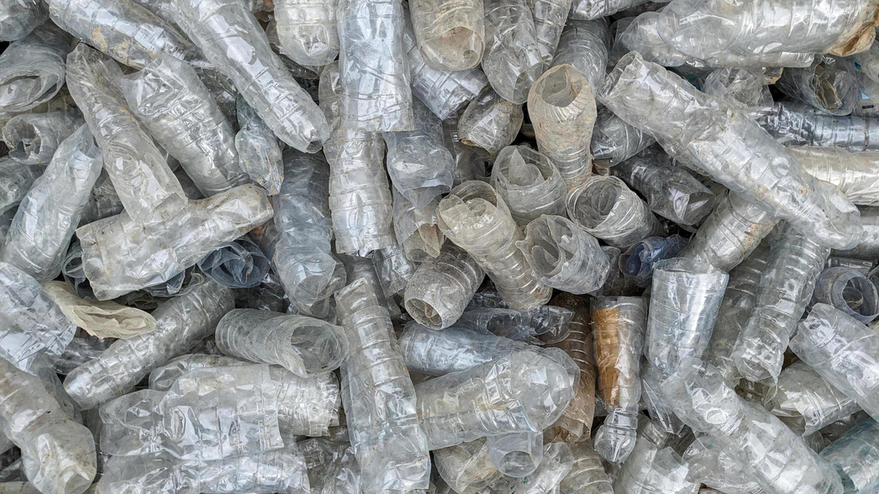
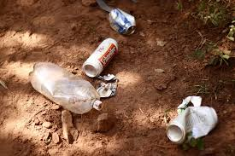
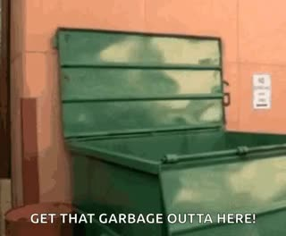
No lavar los envases antes de reciclar.
2. Poner plásticos sucios o mal clasificados al contenedor de reciclaje.

Slide 20
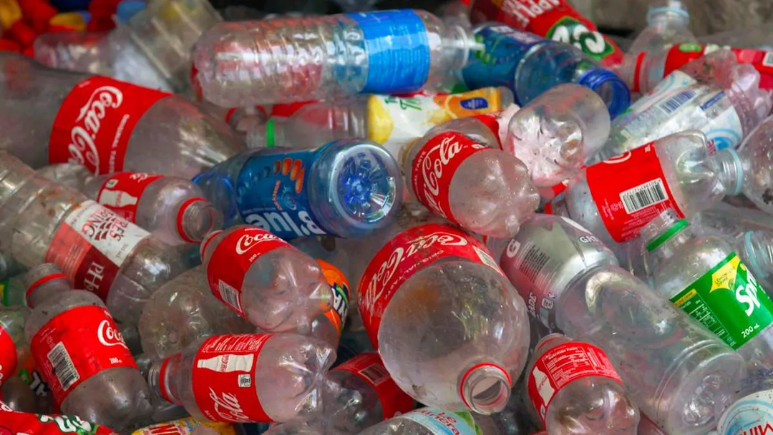
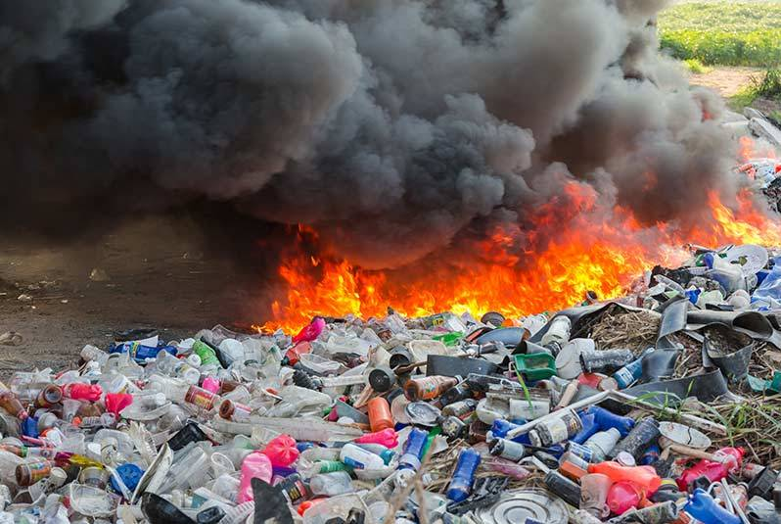
3. No quitar etiquetas o tapas o partes mixtas.
4. Quemar plásticos.

Slide 21

LA MEJOR OPCIÓN ES REDUCIR EL USO DE PLÁSTICOS...

Slide 22

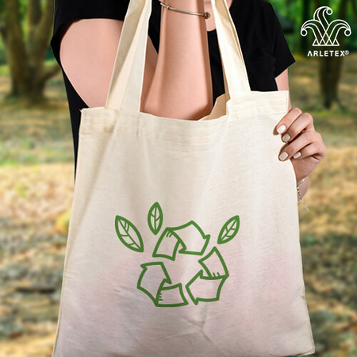
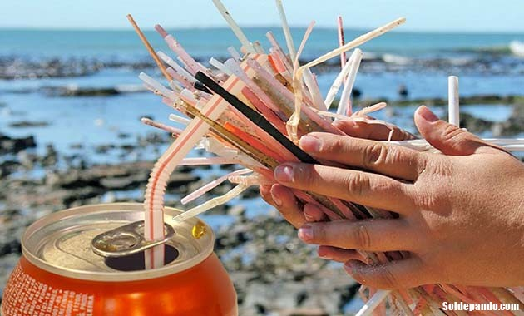
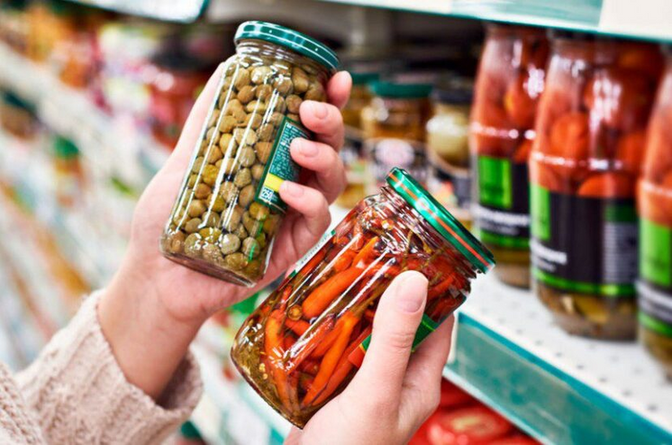

Utilizar bolsas de tela o materiales resistentes y lavables.
Decir no al uso de bombillas plásticas, cubiertos plásticos y empaques innecesarios.
Buscar productos que vienen en vidrio en vez de plástico y reutilizarlos para guardar otros productos.

Slide 23
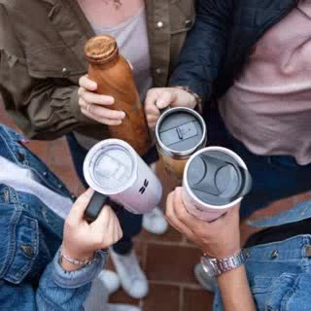



Utiliza un tomatodo en vez de botellas de plástico de un solo uso.
Compra a granel, llevando tus propios envases o bolsa

Slide 24



Comprar ropa duradera y evitar el Fast Fashion o Moda rápida
No tires la basura en lugares inadecuados, ni la quemes.

Slide 25

Gracias
Y, recuerda disponer de manera adecuada tus residuos...

